Slide 1
Руководитель практики от организации: Шешина Юлия Олеговна Руководитель практики от колледжа: Калинин Арсений Олегович Год: 2026г.
Сопровождение и обслуживание программного обеспечения компьютерных систем
Производственная практика Яхонтов Егор Денисович
ПМ. 04

Slide 2
Характеристика объекта практики
Описание рабочего места
Полное наименование: Кировское областное государственное общеобразовательное бюджетное учреждение «Средняя школа пгт Вахруши Слободского района»
Сокращённое наименование: КОГОБУ СШ пгт Вахруши
Юридический адрес: 612110, Кировская область, Слободской район, посёлок городского типа Вахруши, улица Ленина, дом 4
Руководитель: Семакина Ксения Александровна (директор)
Основной вид деятельности: Реализация образовательных программ начального, основного и среднего общего образования Состав программного и технического обеспечения, имеющегося на предприятии:
Операционная система: Windows 10 Pro.
1С:Предприятие
Антивирус ClamAV
Дополнительное ПО: Total Commander, IrfanView, Firefox.
Техническое обеспечение: компьютеры (Intel Core i3/i5, 8 ГБ ОЗУ), принтеры.
Наименование | Характеристики
Системный блок | Процессор: Intel Core i3, ОЗУ: 8 ГБ, HDD: 500 ГБ
Монитор | 19" (1280x1024), 1 шт.
Клавиатура | USB, стандартная
Мышь | USB, оптическая
Сетевое подключение | Локальная сеть школы, доступ в интернет

Slide 3
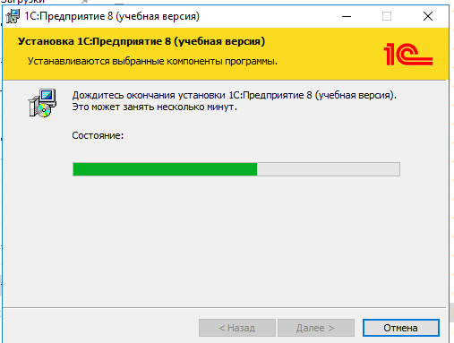
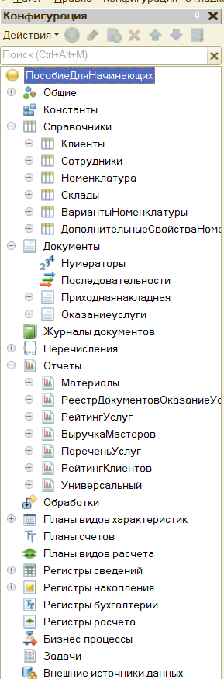
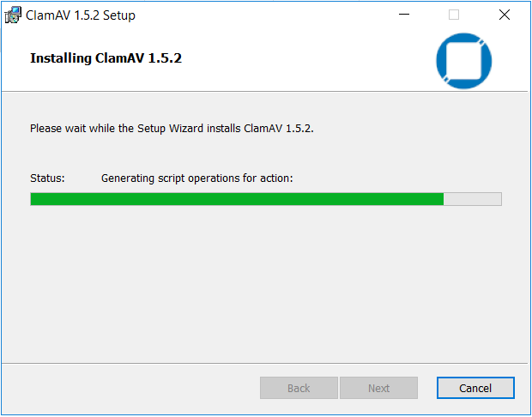
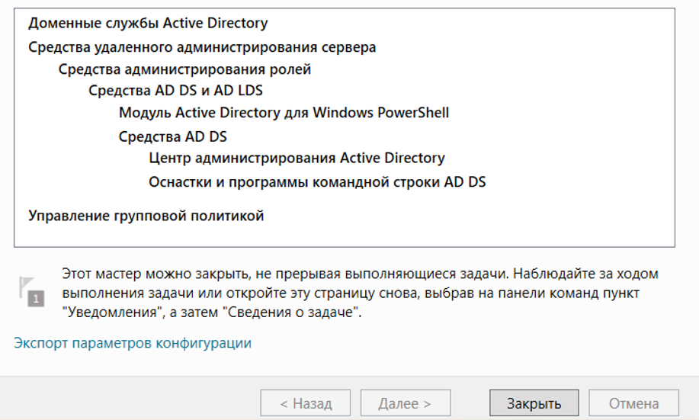
Установить предложенное программное обеспечение
Установка антивируса ClamAV
Установка 1С:Предприятие
Добавление роли Active Directory

Slide 4
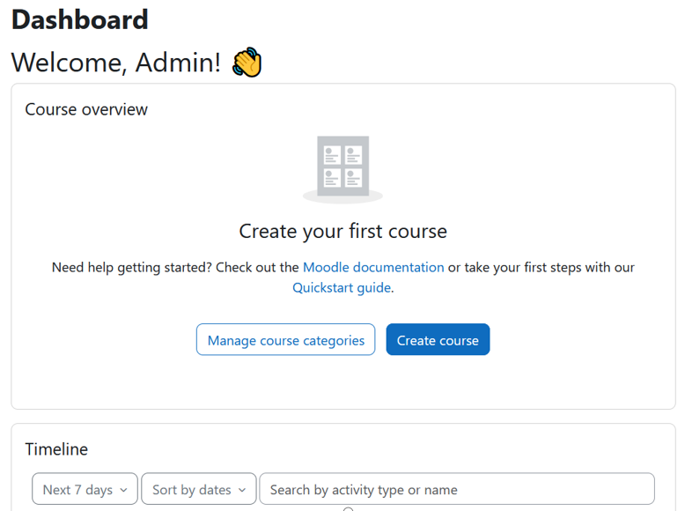
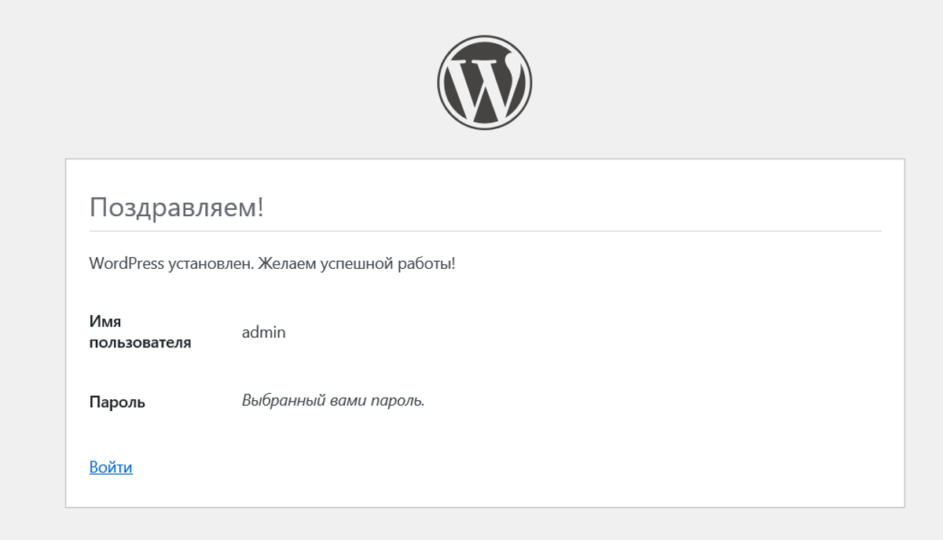
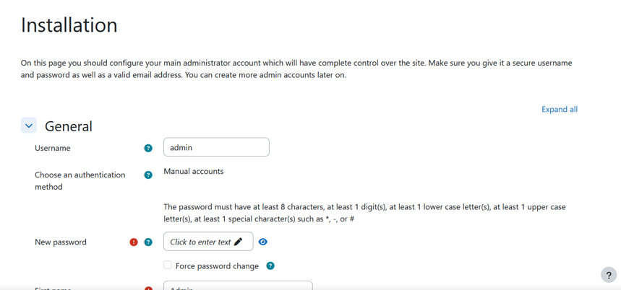
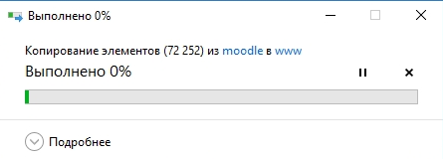
Установить предложенное программное обеспечение
Установка Worpress и Moodle на Laragon

Slide 5
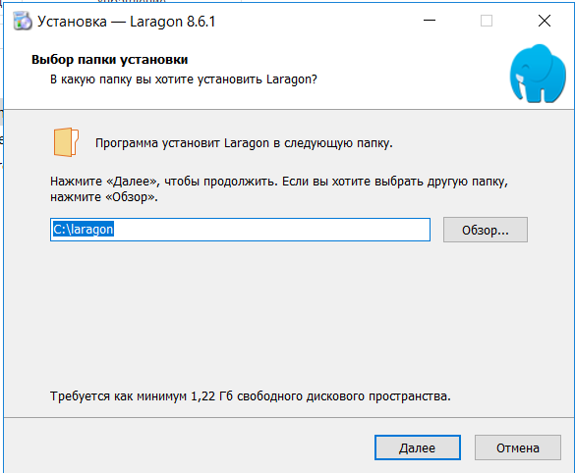
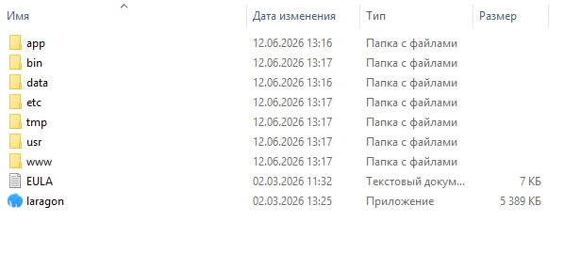
Установить предложенное программное обеспечение
Установка веб-сервера Laragon

Slide 6
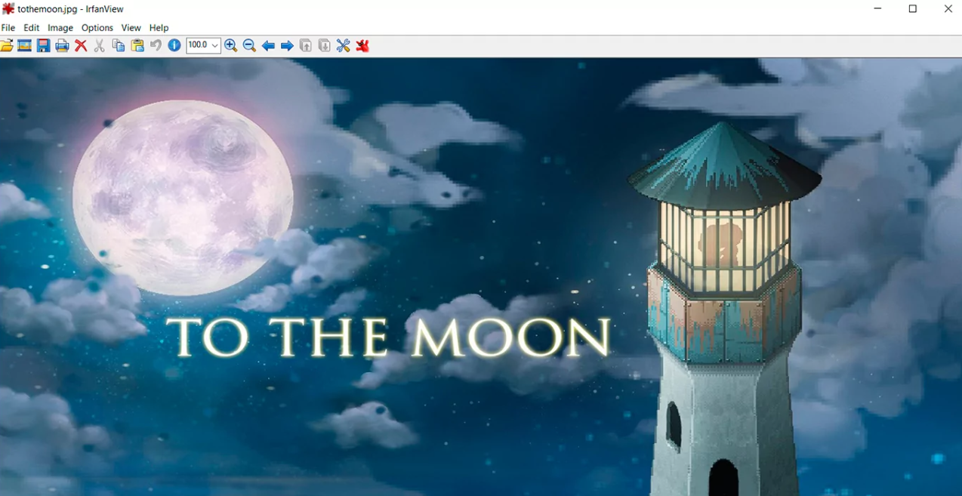
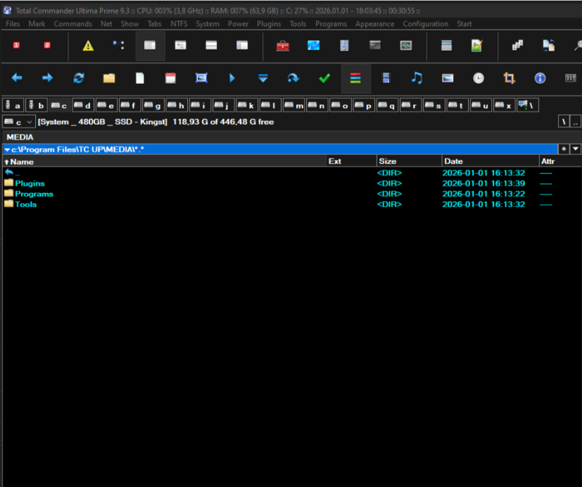
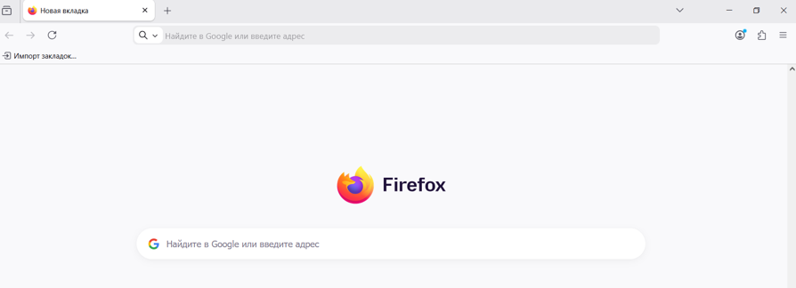
Установить предложенное программное обеспечение
Firefox
IrfanView
Total Commander

Slide 7
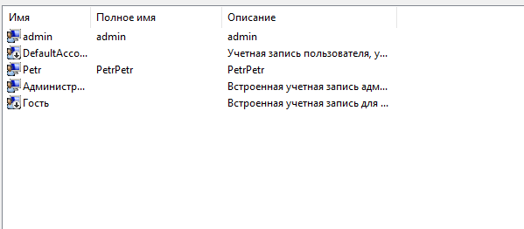

Обеспечить доступ различным категориям пользователей
Для разграничения доступа в системе была создана пара учётных записей:
admin – обладает полными правами в системе.
Petr – обычный пользователь с ограниченными правами.
Настройка прав доступа пользователя Администратор для папки с программой

Slide 8
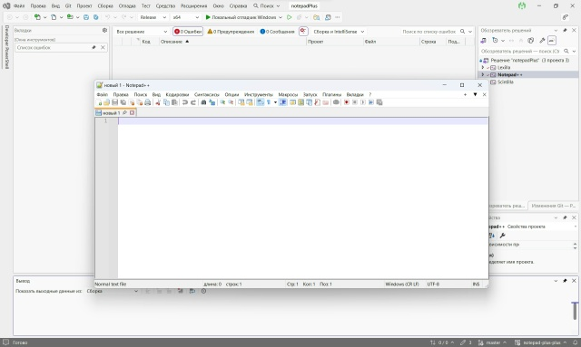
Найти ПО с открытым кодом и выполнить его сборку
Visual Studio с проектом Notepad++ и собранная из исходного кода программа

Slide 9
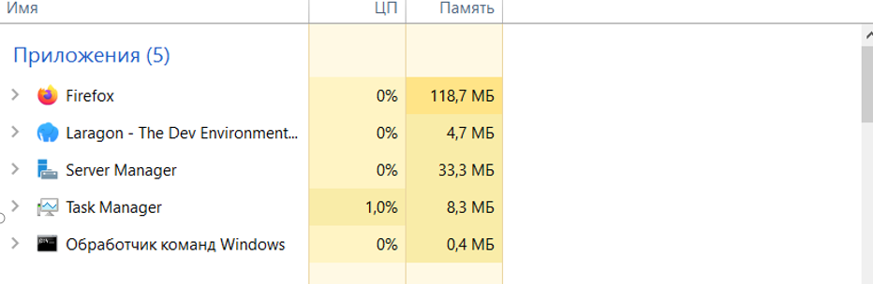
Проконтролировать качество функционирования программного обеспечения
Проверка работоспособности и стабильности системы выполнялась с помощью встроенных инструментов ОС Windows и специализированных программных средств:
Диспетчер задач Windows — подтвердил стабильное функционирование системы; зависшие процессы или аномальное потребление ресурсов отсутствуют.
Средство проверки системных файлов (SFC) — выполнило сканирование и подтвердило целостность всех ключевых компонентов ОС.
Журнал событий Windows — анализ логов не выявил критических ошибок или аппаратных сбоев, связанных с работой установленного ПО.
Консоль управления Active Directory — верифицировала корректность структуры каталога, включая созданные учетные записи пользователей, группы и организационные единицы (OU).
Итоги внедрения:
Совместимость: Полностью обеспечена корректная интеграция и совместная работа новых компонентов с ранее развернутым программным обеспечением.
Безопасность: Защита программного комплекса реализована в строгом соответствии с установленными техническими требованиями.
Просмотр процессов в диспетчере задач

Slide 10
Предложить варианты модификации программного обеспечения
Для электронного журнала: Разработать модуль автоматического оповещения родителей через SMS и электронную почту о пропусках уроков, полученных оценках и предстоящих родительских собраниях. Это повысит информированность родителей и сократит нагрузку на классных руководителей.
Для веб-сервера школьного сайта: Настроить резервное копирование базы данных и файлов сайта в облачное хранилище (например, Яндекс.Диск или Google Drive) по расписанию. Это обеспечит сохранность школьной документации и новостной ленты при сбоях оборудования.
Для антивирусной защиты: Внедрить централизованное управление антивирусом через панель администратора с возможностью удалённой установки обновлений и проверки всех компьютеров школьной сети (включая компьютерные классы и учительские). Это упростит контроль безопасности на десятках учебных ПК.
Для системы контроля версий: Организовать Git-репозиторий для хранения конфигураций электронного журнала, скриптов автоматического резервного копирования и шаблонов отчётов. Это позволит отслеживать изменения и быстро восстанавливать работоспособность системы в случае сбоя.
Для доступа к школьной ИС: Разработать мобильное приложение для родителей и учащихся (Android/iOS) с упрощённым интерфейсом для просмотра оценок, домашних заданий и расписания. Это повысит удобство использования системы вне школы.
Для обучения сотрудников: Создать видеоуроки и инструкции по работе с электронным журналом для учителей, а также памятки для родителей по использованию мобильного приложения. Это снизит количество обращений в техническую поддержку.
Для автоматизации расписания: Разработать модуль автоматической генерации расписания уроков на основе нагрузки учителей и доступных кабинетов с возможностью ручной корректировки. Это сократит время завуча на составление расписания и минимизирует конфликты (один учитель не может вести два урока одновременно, один кабинет не может использоваться двумя классами).

Slide 11

Заключение
В ходе производственной практики были полностью выполнены поставленные задачи:
Установлено и настроено необходимое программное обеспечение (Moodle, WordPress, 1С:Предприятие, ClamAV, Laragon, дополнительное ПО).
Проведена сборка программы с открытым кодом (Notepad++ из исходников).
Выполнена установка роли Active Directory.
Обеспечено разграничение доступа для различных категорий пользователей путём настройки прав файловой системы и создания учётных записей.
Реализована защита программного обеспечения.
Выполнено тестирование работоспособности и совместимости программного обеспечения.
Предложены варианты модификации программного обеспечения
Написано руководство оператора для программы IrfanView.
Все результаты сохранены в системе контроля версий Git.
Репозиторий с файлами практики https://github.com/egorikovapraktika/pmpmpm.git

